Slide 1
Psychologiczne Aspekty Zarządzania Zespołem
Dr inż. Magda Rościszewska
Wydział Inżynierii mechanicznej i okrętownictwa
Instytut Technologii Maszyn i Materiałów

Slide 2

Przebieg zajęć
-15 h
-Treści, Case study, testy
-zaliczenie

Slide 3
Psychologiczne Aspekty Zarządzania Zespołem- zagadnienia
Wprowadzenie do psychologii w zarządzaniu zespołem
Inteligencja emocjonalna lidera
Psychologia motywacji w zespołach technicznych
Budowanie zaufania i relacji w zespole
Komunikacja w zespole – aspekty psychologiczne
Lider jako coach i mentor
Zarządzanie stresem i wypaleniem zawodowym
Psychologia zmian organizacyjnych
Autonomia i samodzielność w zespole
Psychologia konfliktu w zespołach
Kultura organizacyjna a psychologia zespołu
Nowe technologie w zarządzaniu zespołem – perspektywa psychologiczna
Praca zespołowa w warunkach niepewności
Psychologia podejmowania decyzji w zespołach
Inteligencja emocjonalna i społeczna
Wpływ AI i nowych technologii na zarządzanie zespołami
Autonomia i praca zdalna/hybrydowa.
Psychologia pracy w zespołach wielokulturowych
…….

Slide 4
Wykład 1: Wprowadzenie do psychologii w zarządzaniu zespołem
Treść:
  Znaczenie psychologii w zarządzaniu zespołami (inżynierskimi).
  Kluczowe teorie psychologiczne dotyczące motywacji, zachowań i relacji interpersonalnych w zespołach.
  Wpływ różnorodności kulturowej i osobowości na efektywność zespołu.

Slide 5

1. Wprowadzenie do psychologii w zarządzaniu zespołem
1.1. znaczenie psychologii w zarządzaniu zespołami
Pojęcie psychologii w kontekście zarządzania zespołami:
  Psychologia to nauka o zachowaniach, myślach, emocjach i procesach umysłowych ludzi. W kontekście zarządzania zespołami, psychologia koncentruje się na zrozumieniu, jak jednostki funkcjonują w grupach, jakie czynniki wpływają na ich motywację, oraz jak ich interakcje interpersonalne wpływają na ogólną efektywność zespołu.

Slide 6
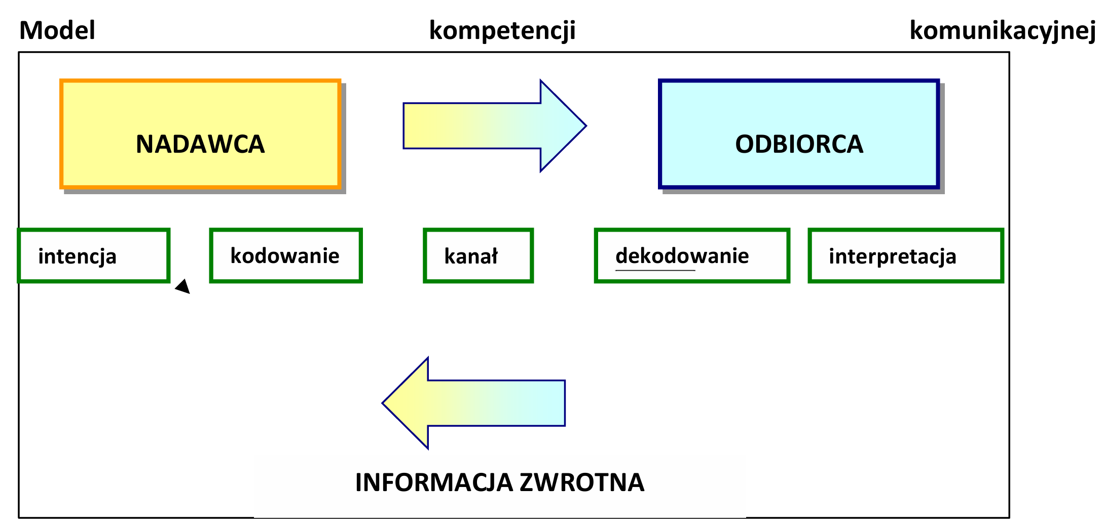
1. Wprowadzenie do psychologii w zarządzaniu zespołem
1.1. Znaczenie psychologii w zarządzaniu zespołami
Psychologia zarządzania dotyka wielu aspektów funkcjonowania zespołu:
Komunikacja: Odpowiednia komunikacja wewnątrz zespołu jest kluczowa dla koordynacji zadań, dzielenia się wiedzą i rozwiązywania problemów.
Informacja zwrotna (!), werbalna, niewerbalna, pośrednia, bezpośrednia. Przykład?
Motywacja: Zrozumienie, co napędza jednostki do działania, pomaga liderom lepiej dobierać strategie zarządzania, aby zwiększać zaangażowanie członków zespołu.
Wewnętrzna, zewnętrzna, autonomia, kompetencja, relacje. Przykład?
Rozwiązywanie konfliktów: Wszędzie tam, gdzie pracują razem różne osobowości, mogą pojawiać się nieporozumienia. Psychologia zarządzania dostarcza narzędzi do skutecznego rozwiązywania konfliktów.
Sędzia/ Mediator, strategia wygrany-przegrany/wygrany, kompromis vs konsensus. Przykład?
Kreatywność i innowacja: W inżynierii, gdzie innowacje są kluczowe, psychologia zespołów odgrywa rolę w stymulowaniu twórczego myślenia i pracy w grupach.
Cechy wrodzone/nabyte, myśl jak podróżnik, pytaj „dlaczego”. Przykład?

Slide 7
1. Wprowadzenie do psychologii w zarządzaniu zespołem
1.1. Znaczenie psychologii w zarządzaniu zespołami
*Psychologia w zarządzaniu zespołami inżynierskimi – Specyfika:
Złożoność zadań: Zespoły inżynierskie pracują nad trudnymi, często interdyscyplinarnymi projektami, które wymagają współpracy wielu osób o różnych umiejętnościach. Zrozumienie, jak te osoby współpracują i jak można zmaksymalizować ich potencjał, jest kluczowe.
Indywidualne style pracy: Inżynierowie mają różne podejścia do rozwiązywania problemów, wynikające z ich doświadczeń, wiedzy i osobowości. Zrozumienie psychologicznych różnic między członkami zespołu pozwala liderowi efektywnie zarządzać ich pracą i minimalizować potencjalne konflikty.
Stres i presja czasu: Projekty inżynierskie często mają napięte harmonogramy i wysokie oczekiwania, co może prowadzić do stresu. Lider zespołu, który rozumie psychologię stresu i jego wpływ na wydajność, może lepiej zarządzać emocjami w zespole i utrzymywać wydajność na wysokim poziomie.

Slide 8
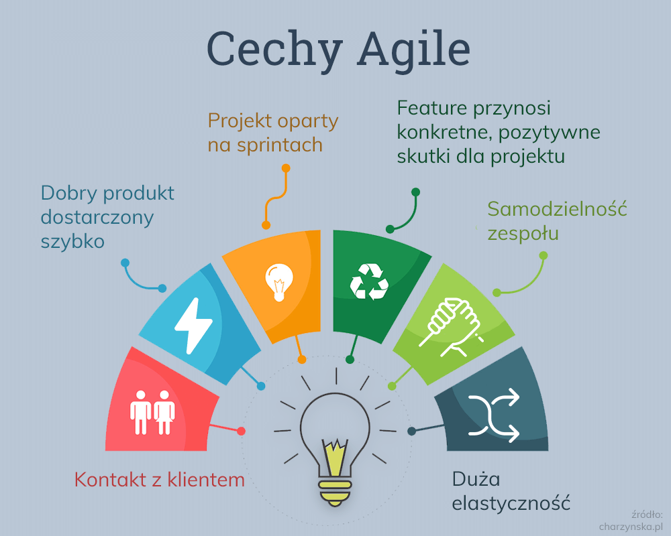
1. Wprowadzenie do psychologii w zarządzaniu zespołem
1.1. Znaczenie psychologii w zarządzaniu zespołami
Przykłady praktyczne zastosowanie psychologii w zarządzaniu zespołami inżynierskimi w branży inżynieryjnej
Wytwarzanie oprogramowania (agile): jak „zjeść słonia po kawałku” vs kaskadowym podejściem do zarządzania. Elastyczne podejście do zarządzania oparty na ludziach, satysfakcji klienta oraz gotowości na zmiany.
W zespołach programistycznych pracujących zgodnie z metodologią Agile, psychologia odgrywa dużą rolę w zrozumieniu, jak prowadzić efektywne spotkania (np. retrospektywy) oraz jak poprawiać komunikację i współpracę w zespole.
Oto 4 wartości Agile:
Ludzie i interakcje mają większe znaczenie niż procesy i narzędzia.
Działające oprogramowanie jest podstawową miarą postępu
i jest ważniejsze niż obszerna dokumentacja.
Współpraca z klientem ma większą wartość niż negocjowanie umów.
Adaptacja do zmian jest korzystniejsza niż sztywne trzymanie się planu.

Slide 9
1. Wprowadzenie do psychologii w zarządzaniu zespołem
1.2. Kluczowe teorie psychologiczne dotyczące motywacji, zachowań i relacji interpersonalnych w zespołach
Motywacja w zespołach inżynierskich:
Teoria hierarchii potrzeb Maslowa: Jak potrzeby jednostek wpływają na ich zaangażowanie i motywację.
Teoria oczekiwań Vrooma: Zrozumienie, jak inżynierowie mogą być motywowani poprzez wyraźne zrozumienie związku między wysiłkiem a wynikiem.
Teoria samodeterminacji Deciego i Ryana: Znaczenie autonomii, kompetencji i powiązań w kontekście motywacji zespołu inżynierskiego.

Slide 10
1. Wprowadzenie do psychologii w zarządzaniu zespołem
1.2. Kluczowe teorie psychologiczne dotyczące motywacji, zachowań i relacji interpersonalnych w zespołach
Zachowania interpersonalne i role w zespole:
Teoria ról zespołowych Belbina: Omówienie różnych ról w zespole (np. lider, innowator, finisher) oraz jak te role wpływają na efektywność grupy.
Teoria dynamiki grupowej Lewina: Jak grupy zmieniają się w czasie i jakie siły wpływają na interakcje między członkami zespołu.

Slide 11
1. Wprowadzenie do psychologii w zarządzaniu zespołem
1.2. Kluczowe teorie psychologiczne dotyczące motywacji, zachowań i relacji interpersonalnych w zespołach
Relacje interpersonalne:
Model transakcyjny komunikacji: Omówienie, jak komunikacja wpływa na efektywność pracy zespołu inżynierskiego i jak unikać zakłóceń.
Teoria wymiany społecznej: Jak wzajemne korzyści i zaufanie wpływają na relacje w zespołach.

Slide 12
1. Wprowadzenie do psychologii w zarządzaniu zespołem
1.3. Wpływ różnorodności kulturowej i osobowości na efektywność zespołu
Różnorodność kulturowa w zespołach inżynierskich:
Znaczenie różnorodności kulturowej: Jak różne kultury wpływają na style pracy, komunikację i podejmowanie decyzji w zespołach inżynierskich.
Teoria wymiarów kultury Hofstede'a: Omówienie wymiarów takich jak indywidualizm vs. kolektywizm, dystans władzy, unikanie niepewności i ich wpływ na interakcje w zespole.

Slide 13
1. Wprowadzenie do psychologii w zarządzaniu zespołem
1.3. Wpływ różnorodności kulturowej i osobowości na efektywność zespołu
  Różnorodność osobowości:
  Model 16 Typów Osobowości: Pomaga zrozumieć preferencje dotyczące sposobów przetwarzania informacji, podejmowania decyzji oraz stylu pracy.
  Model Wielkiej Piątki (Big Five): Jak różne cechy osobowości (np. otwartość, sumienność, ekstrawersja, ugodowość, neurotyczność) wpływają na dynamikę zespołu.
  Rola lidera w zarządzaniu różnorodnością osobowości: Jak dostosowywać style zarządzania, aby efektywnie pracować z różnorodnymi zespołami.

Slide 14
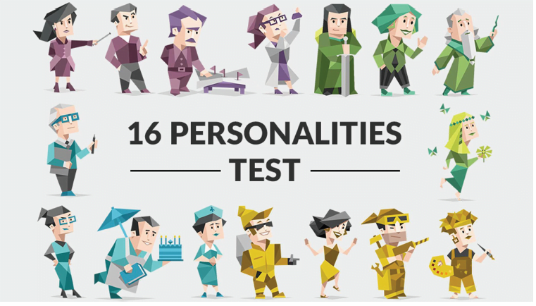
1. Wprowadzenie do psychologii w zarządzaniu zespołem
1.3. Wpływ różnorodności kulturowej i osobowości na efektywność zespołu
https://www.16personalities.com/

Slide 15
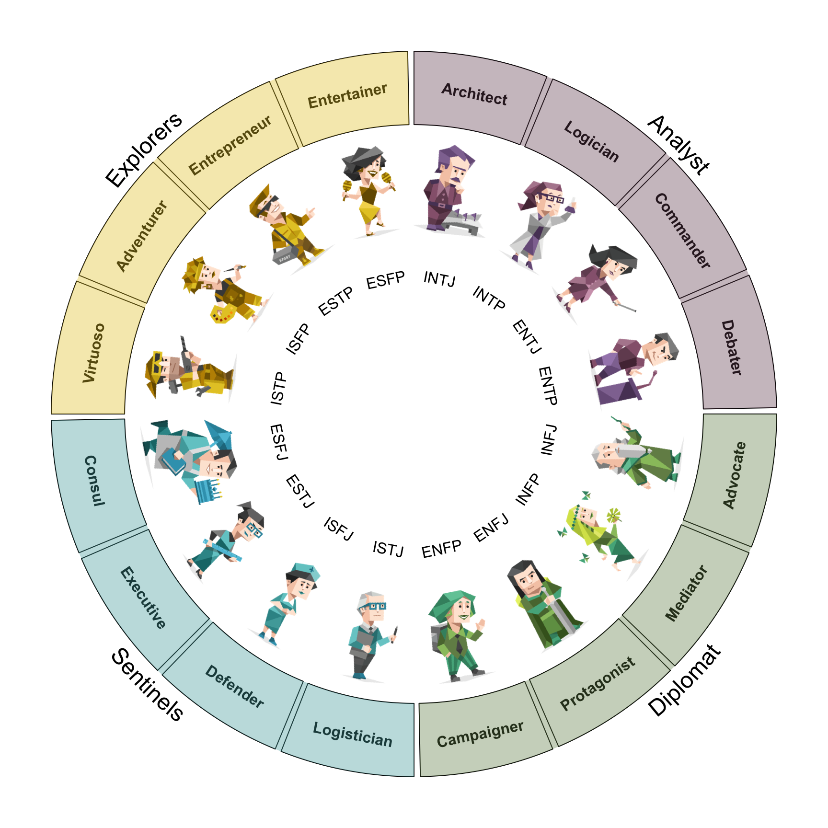
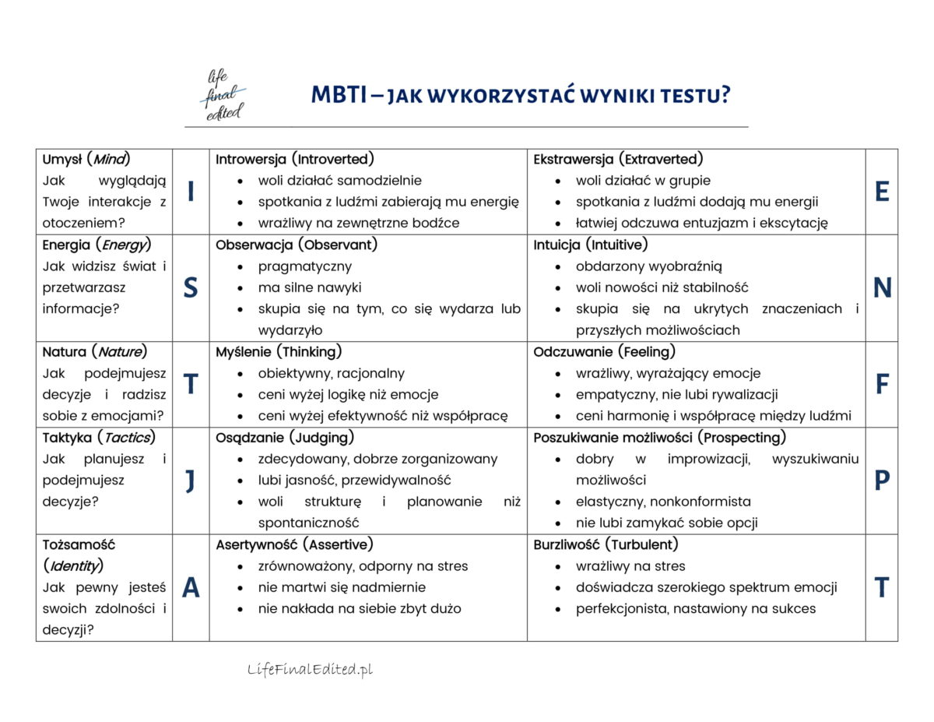
1. Wprowadzenie do psychologii w zarządzaniu zespołem
1.3. Wpływ różnorodności kulturowej i osobowości na efektywność zespołu

Slide 16
Dziękuję za uwagę

